Slide 1
Arsitektur Data Array
Algoritma dan Pemrograman
Pertemuan 9

Slide 2
issue
More understand in multidimention array
Many sample with array

Slide 3
Masih ingat dengan program ini?
It is a sample of an array?
Where is array form?
Uses Wincrt;
Type mhs = record
NIM : String[4];
Nama : String[20];
Prodi : String[20];
IP : Real;
End;
Var data : mhs;
Begin
With data do
Begin
Write('NIM : ');Readln(NIM);
Write('Nama : ');Readln(Nama);
Write('Program Studi : ');Readln(Prodi);
Write('IP : ');Readln(IP);
End;
Writeln;
Writeln;
Writeln('NIM : ',data.NIM);
Writeln('Nama : ',data.Nama);
Writeln('Program Studi : ',data.Prodi);
Writeln('IP : ',data.IP:2:2);
End.
Ini merujuk ke tipe data.
Untuk membuat menjadi array, seperti halnya mendefinikasikan dengan format
Myarray: array [1..90] of type

Slide 4
Contoh Program (4) menggunakan type untuk mendeklarasikan array
Program Data_Gaji_PNS;
Uses crt;
Type Pegawai = record
NIP : String[9];
Nama : String[30];
Golongan : Char;
Jamkerja : Real;
End;
Var
Data : Array [1..100] of Pegawai;
Gapok,Insentif,Gaber : Real;
Tot,Rata : Real;
Ul : Char;
i,n : Integer;
Begin
Repeat
Clrscr;
Write('Masukkan Jumlah Data PNS : ');Readln(n);

Slide 5
For i := 1 to n do
Begin
Clrscr;
writeln('Entry Data Pegawai Negeri Sipil Badan Pusat Statistik Kota Jakarta Timur');
Writeln('==========================================================');
Writeln;
Writeln('Data Ke-',i);
Writeln;
Write('NIP : ');Readln(Data[i].NIP);
Write('Nama : ');Readln(Data[i].Nama);
Write('Golongan : ');Readln(Data[i].Golongan);
Write('Jam Kerja : ');Readln(Data[i].Jamkerja);
Writeln;
End;
Clrscr;
Writeln('Laporan Gaji Pegawai Negeri Sipil ');
Writeln('Badan Pusat Statistik Kota Jakarta Timur');
Writeln;

Slide 6
Writeln('=====================================================================');
Writeln('|NO. |NIP | Nama | Golongan | Jam Kerja | Gaji |');
Writeln('=====================================================================');
Tot:=0;
For i := 1 to n do
Begin
Case Data[i].Golongan of
'1' : Gapok:=2000000;
'2' : Gapok:=2500000;
'3' : Gapok:=3300000;
'4' : Gapok:=3900000;
Else
Gapok:=0;
End;
if Data[i].Jamkerja>40 then
Insentif:=(Data[i].Jamkerja-40)*15000
else
Insentif:=0;
Gaber:=Gapok+Insentif;
Tot:=Tot+Gaber;

Slide 7
Writeln('|',i:4,'|',Data[i].NIP:9,'|',Data[i].Nama:10,'|',Data[i].Golongan:8,'|',Data[i].Jamkerja:10:0,'|',Gaber:13:0,'|');
End;
Rata:=Tot/n;
Writeln('===================================================================');
Writeln('Total Gaji Keseluruhan : Rp.',Tot:12:0);
Writeln('Rata Gaji Pegawai : Rp.',Rata:12:0);
Writeln;
Write('Mau Ulang Lagi? [Y/T]: ');Readln(Ul);
Until Upcase(Ul)<>'Y'; //diulangi hingga user menekan selain Y
End.

Slide 8
latih Program (1)
silahkan membuat program pada slide no 3, sehingga digunakan untuk menginput data untuk 100 mahasiswa struktur array

Slide 9
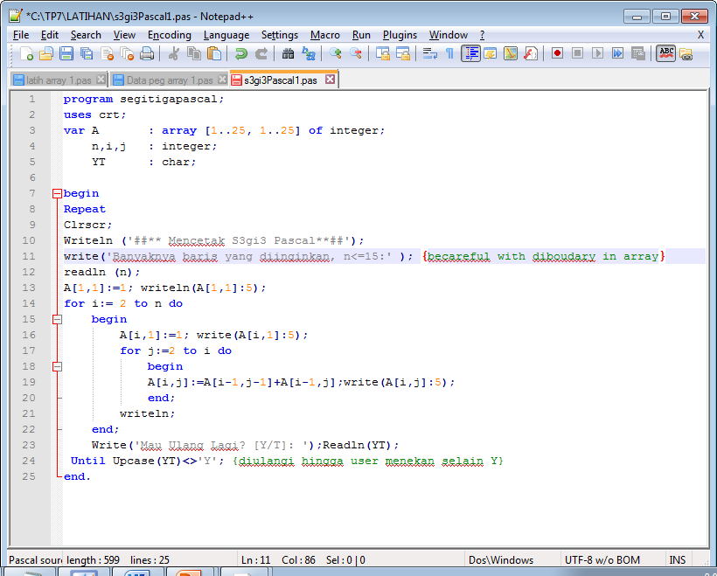
Contoh Program (5) segitiga pascal
Kalau sudah dicoba jalankan
Coba bagaimana klo dikombinasikan dengan deklarasi pada type

Slide 10
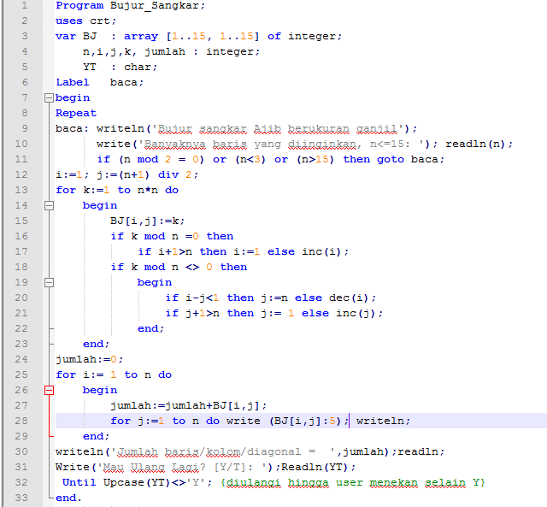
Contoh Program (6) Membuat bujur sangkar
Kalau sudah dicoba jalankan
Coba bagaimana klo dikombinasikan dengan deklarasi pada type

Slide 11
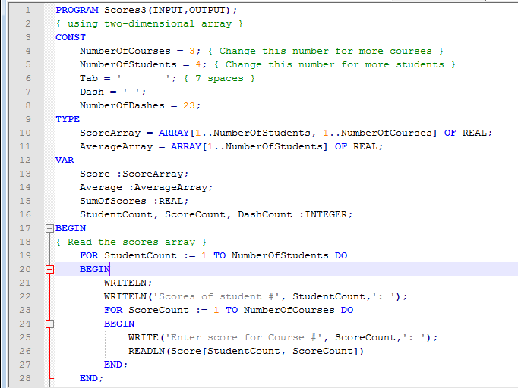
Contoh Program (7) Membuat bujur sangkar

Slide 12
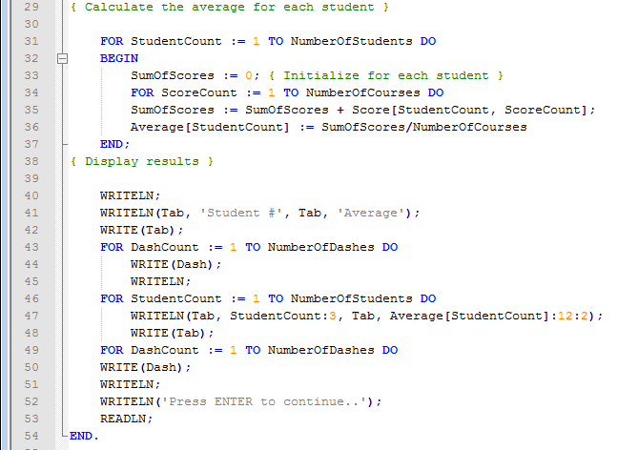

Slide 13
The following is a sample run:
Scores of student #1:
Enter score for class #1: 90
Enter score for class #2: 89
Enter score for class #3: 93
Scores of student #2:
Enter score for class #1: 80
Enter score for class #2: 70
Enter score for class #3: 60
Scores of student #3:
Enter score for class #1: 77
Enter score for class #2: 78
Enter score for class #3: 90
Scores of student #4:
Enter score for class #1: 91
Enter score for class #2: 94
Enter score for class #3: 95
Student # Average
-----------------------
1 90.67
2 70.00
3 81.67
4 93.33
-----------------------
Press ENTER to continue..

Slide 14
latih Program (2)
Konversikan contoh program 7 sehingga program dapat menginput data mahasiswa untuk 1000 mahasiswa dan 8 mata kuliah tiap semester, dan tambahkan perhitungan untuk mencari rata-rata, standar deviasi/varian dan nilai max pada tiap mata kuliah.

Slide 15
GAMES (level easy)
1. Manakah yang tidak benar dalam mendekalarasikan pada bagian TYPE
(pilih huruf yang mana saja)
TYPE
Range1 = 1..100 DIV 2;
Range2 = 1..7;
Range3 = 1.0..7.0;
Range4 = 1..(100/2);
TVSystem = (SECAM, PAL, NTSC);
ProgrammingLanguage = (C, C++, CSharp, Pascal, Fortran, COBOL);
int = INTEGER;
float = REAL

Slide 16
2. Dimisalkan terdapat pendeklarasian sebagai berikut
TYPE
Range = 1..7;
Color = (Red, Green, Blue);
int = INTEGER;
Tentukan mana pendefinisian pada VAR yang tidak benar
MyArray :ARRAY[Range];
HisArray :ARRAY[1..Range] OF INTEGER;
YourArray :ARRAY[Color] OF INT;
HerArray :ARRAY[1..Color] OF INTEGER;
Score :ARRAY[1..5, Range] OF INTEGER;
Colors :(Red, Green, Blue);
ColorComp :(Cyan, Magenta, Yellow);
Subrange1 :1..12 DIV 2;

Slide 17
3. Dimisalkan terdapat pendeklarasian sebagai berikut
TYPE
ColorComp = (Cyan, Magenta, Yellow);
VAR
MyColor, YourColor :ColorComp;
Tentukan mana instruksi yang tidak benar
MyColor := Yellow;
YourColor := Cyan + 1;
WRITELN(ORD(Cyan), ' ', ORD(MyColor));
WRITELN(Magenta);

Slide 18
3. Apakah hasil dari pernyataan writeln berikut:
TYPE
FamilyMember = (Sam, Camelia, Hazem, Craig, Sally);
BEGIN
{a} WRITELN(Sam < Sally);
{b} WRITELN(Sam > Sally);
{c} WRITELN(Camelia > Craig);
{d} WRITELN(ORD(Craig)-1 = ORD(Hazem));
{e} WRITELN(ORD(Sam)+4 = ORD(Sally));
END.

Slide 19
Terima kasih

